Slide 1
MUUTUNUD TEADVUSESEISUNDID TÄNAPÄEVASES PSÜHHOLOOGIAS
Alar Tamming
alar@tavid.ee
Notes:
Ajalugu – pügmeed, austraaliaborigeenid olid karjapidajad kuid kasvatasid ühte hallutsinogeenset taime
Eleusiuse (elüüsiuse) müsteeriumid – iga viie aasta tagant 2000 aastat (Platon, Aristoteles, Sophokles, Marcus Aurelius, Cicero)
MTS üks viimaseid teadusharusid 1967 Tarti raamat. Teadusharude järjekord Ajalugu, matemaatika, füüsika, keemia, bioloogia, psühholoogia?

Slide 2
Muutunud teadvuseseisundi definitsioon
tegemist on “psüühilise seisundiga, mis tekib füsioloogiliste, psühholoogiliste või farmakoloogiliste tegurite toimel ja mida inimene ise (või väline vaatleja) kogeb oluliselt erinevana tavalisest ärkveloleku seisundist”. (Arnold M. Ludwig)

Slide 3
Holotroopsed seisundid
Muutunud teadvuseseisundid millel on
Tervendav
Transformatiivne
Evolutsiooniline
potentsiaal.
Notes:
Holotroopses seisundis sisemine radar, mis valib välja oluliseima kogemuse millega töötada. Verbaalses teraapias peab terapeut otsustama.
Holotroopiline- tervikule orienteeritud holos- tervik trepein- millegi poole
Holotroopsetes seisundites kirjutatud suurimad spirituaalsed kirjutised – veedad, piibel, koraan, mormoonide raamat.
Erinevus spirituaalsusel ja religioonil – spirituaalsus on tavapärase reaalsuse varajatud dimensioonide otsene kogemine

Slide 4
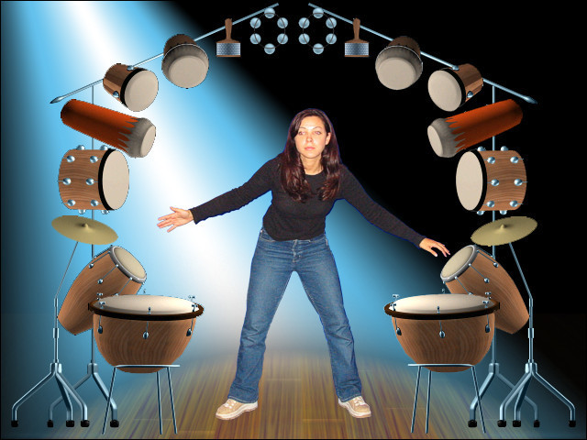
MTS tekitavate tegurite klassifikatsioon
Väliste stiimulite muutus
Stiimulite suurenemine,
rütmilised ärritajad,
palve, loits, laul,
külm, kuumus
Stiimulite vähenemine,
sensoorne deprivatsioon
hüpnagoogne seisund

Slide 5
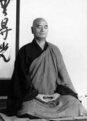
MTS tekitavate tegurite klassifikatsioon
Füüsilise aktiivsuse muutus
Suurenemine,
Jooksmine
Magamatus
Akupunktuur, akupressuur
Vähenemine,
meditatsioon

Slide 6
MTS tekitavate tegurite klassifikatsioon
Keha füsioloogia muutumine
Keemiliste ainete lisandumine
Alkohol
Narkootikumid
Keemiliste ainete vähenemine
Hüperventilatsioon (glükoos)
Paastumine

Slide 7
MTS tekitavate tegurite klassifikatsioon
Tähelepanu fookuse muutumine
Suurenemine
suunatud tähelepanelikkus
Vähenemine
Unistamine
hüpnoos

Slide 8
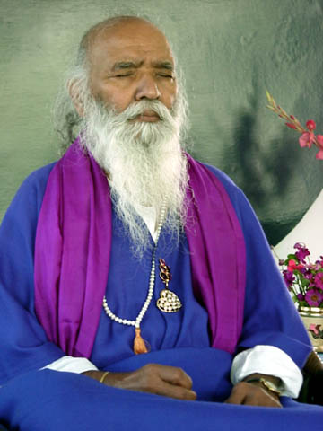

Slide 9
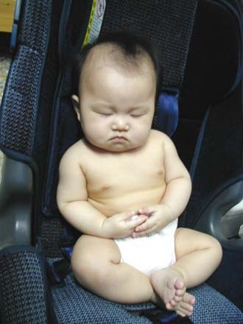

Slide 10
Muutunud teadvuseseisundite põhijooned
Muutused mõtlemises (keskendumis-, tähelepanu-, mälu-, ja hinnangu häired; arhailiste e. primaarsete protsesside domineerimine)
Häiritud ajataju
Kontrollikaotuse hirm või tegelik kontrolli kaotamine
Muutused emotsionaalsuse väljendamises
Muutused kehatajus (depersonalisatsioon, derealisatsioon, peapööritus, nägemise ähmastumine, tuimus, analgeesia)
Notes:
Mäluhäired- 9 ööpäeva magamata, anti ülesanne lahutada 100-st 7 kaupa. Jõudis umbe 60-ni. Siis küsis mis ülesannet tapeab tegema

Slide 11
6.Taju moonutused- , sealhulgas hallutsinatsioonid, suurenenud visuaalsed kujutelmad ning suur nägemisteravus
7. Muutused tähenduses või olulisuses, millele omistatakse suurenenud väärtust
8. Sõnulseletamatu tunne
9. Noorenemise tunne
10. Suur sisendatavus
(Crapanzano, 2001

Slide 12
Kaksikprotsessiteooria (Dual Thought Process, Gackenbach & La Berge, 1988)
Operantne mõtlemine (loogiline, kindlale objektile suunatud plaani- ja eesmärgipärane mõtlemine)
Respodentne mõtlemine (teadlikust juhtimisest vaba hallutsinatoorne mõtetevoog)

Slide 13
Switching- hüpotees -mõtlemisviisid on teineteist välistavad ja toimub ümberlülitumine ühelt teisele vastavalt vajadusele
Supression- masking hüpotees -operantne mõtlemine kasvab välja respondentsest mõtlemisest ja on viimasele kogu aeg taustaks kõikvõimalike mälestustega liituvate assotsiatsioonide ja tunnete näol

Slide 14
Deikmani hüpotees (1990)
Automatiseerunud protsessi lagundamine, kus võetakse kasutusele primitiivsemad ja vahetumad tajumehhanismid
“näeks nagu maailma esimest korda”- primitiivne ja regressiivne kogemus , mida ei saa siirdada arenenumasse, kõrgemal tasandil olevasse loogikasse

Slide 15
Müstilise kogemuse tunnused
Sõnadega väljendamatu. (Meenutab pigem tundeseisundit kui intellektuaalseid seisundeid)
Seos teadmistega. (Taibatakse tõe sügavusi milleni loogiline järeldav intellekt ei küüni)
Lühiajalisus (Kaovad kiiresti)
Passiivsus (Ei ole tahtele alluvad, kuigi seisunditeks saab valmistuda keskendumis ja kehaliste harjutustega)
(W.James)

Slide 16
Klassikaline erinevate seisundite hindamine
Täielik ratsionaalsus
Neurootiline viga
Kõrge
Loomingulised seisundid
Regressioon ego teenistuses
Väärtuste
dimensioon
Uni
Marihuaana
mürgitus
Psühhootilised
seisundid
Madal
Hallutsinogeensed narkootiliste
ainete abil tekitatud seisundid
Toksilised
psühhoosid

Slide 17
Mitte traditsiooniline hindamise süsteem
Kõrge
Meditatiivsed
seisundid
Müstilised
kogemused
Psühhodeelsete
ainete poolt esile
kutsutud seisundid
Loomingulised seisundid
Väärtuste
dimensioon
Marihuaana
mürgitus
Avatud, vaba
ratsionaalsus
Tavaline
ratsionaalsus
Uni
Madal
Toksilised
psühhoosid
Psühhootilised
seisundid

Slide 18
Klassikaline psühhiaatria
Püha Teresa Avila – hüsteeriline psühhootik
Muhamedi müstilised kogemused – Epilepsia
Buddha , Jeesus, Ramakrishna – psühhoosihood, sest nägid nägemusi ja “pettekujutlusi”
Šamaanid on kas skisofreenikud, ambulatoorsed psühhootikud, epileptikud või hüsteerikud – puudub üksmeel.
Budistlik meditatsioon – kunstlik katatoonia
Müstitsism – normaaluse ja psühhoosi vahele kuuluv nähtus – Psühhiaatria edendamise grupi religiooni komitee

Slide 19
PSÜHHODEELIKUMID JA SEKS (Tart. C)
Orgasmi pikenemise tunne (aja aeglustumise võimalik tagajärg);
Keha läbiva energia voolamise, pulseerimise ja/või plahvatamise tajumine;
Tajumine, et vahetatakse teatavat energiat partneriga, mis voogab orgasmi ajal ja järel läbi mõlema keha ning plahvatuslikud energiavahetused suguorganite ning partnerite kehade vahel;
Täielik andumine seksuaalvahekorras, ilma mingite segavate faktoriteta, mis tavapärases situatsioonis olemas on;
Orgasm haarab kogu keha, mitte ainult suguelundid;
Sulandumine oma partneri identiteediga vahekorra ja orgasmi ajal, tugev jagamise ja ühise ekstaasi tajumine;

Slide 20
Energia vahetuse tajumine seksuaalvahekorra ajal ja orgasm kui partnerite eluenergiaid tasakaalustav ja uuendav kogemus, mitte neid kulutav;
Tugevnenud taju orgasmile eelnevate kehaliste tundmuste suhtes, mille tulemusel tekib oskus ajastada oma liigutused nii, et orgasmi ja seksuaalvahekorra nauditavad omadused tugevnevad;
Ego ajutise kadumise kogemused, tunne, et keha hakkab domineerima ning orgasm pigem juhtub kui tekitatakse;
Tunne, et partneriga jagatud kogemused juhtuvad arhetüüpsel viisil, kosmilisemal ja laiemal skaalal kui otsese teadvusliku kogemuse ajal.

Slide 21
Ayahuasca teraapia
Intellektuaalse võimekuse tõus
Kontsentratsioonivõime suurenemine
Mälestuste esilekerkimine ja äratundmine
Konfliktide ümbertöötlemine
Ärevuse vähenemine
Une kvaliteedi paranemine
“Varju” mõistmine endal ja teistel ning andestamisvõime suurenemine
Pinge ja frustratsiooni taluvuse suurenemine
Enesehinnangu tõus
Individuatsiooniprotsessile kaasaaitamine

Slide 22
AJULAINED

Slide 23
3-ne aju mudel Paul MacLeani järgi
Inimese aju
Mõtlemine
Imetajate aju
Emotsioonid
Roomajate aju
Ellujäämine

Slide 24
Alfa Lained (8-13Hz)
Aju koormamata aktiivsus
Passiivne teadlikkus
Värav alateadvuse ja teadvuse vahel
Meditatsioon

Slide 25
Beeta1 Lained (15-20Hz)
Teadlikkus
Mentaalne aktiivsus
Kontsentratsioon ja tähelepanu

Slide 26
Beeta2 Lained (20-30Hz)
Teadlikkus
Teravdatud tähelepanu
Pinge, stress ja ärevus

Slide 27
Teeta Lained (4-8Hz)
Alateadvus
Unenägudega uni
Ülitugevad emotsioonid
Impulsiivne käitumine

Slide 28
Delta Lained (0,5-4Hz)
Sügav uni ja kooma
Sügav alateadvus
Instinktid ja ellujäämine

Slide 29
Ajulained ja teadvuse tasemed
Delta | Teeta | Alfa | Beeta-1 | Beeta-2
0,5 – 4 Hz | 4 – 8 Hz | 8 – 13 Hz | 13 – 20 Hz | 20 – 36 Hz
Ellujäämine | Emotsioon | Teadvuslikkus | Kontsentratsioon | Pinge
Uni Kooma | Transs Uned Tunded | Teadlikkus Kreatiivsus Integratsioon | Mõtlemine Taju Tunnetus | Stress Ärevus Ekstaas
Alateadvus
Teadvus

Slide 30
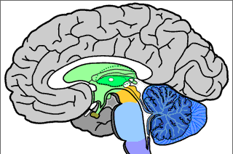
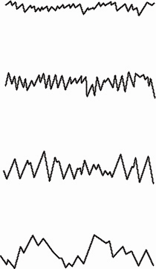
Aju struktuur ja teadvuse tasemed
Beta
Mõtlemine
Assotsiatsioonid
Alfa
Tahe
Emotsioon
Teeta
Ellujäämine
Delta

Slide 31
Gamma Lained 38-42hZ
Teadlikkus ja fokuseeritus
Teadvustamatus ja fokusseerimatus
Gamma lained:
Näitavad energia vaba liikumist ajus
Vastavad kõrgemale teadvuse tasanditele
Intuitsiooni ja kreatiivsuse allikaks
Siin ja praegu seisund

Slide 32
Gammalainete arendamise tulemused
Gammalained 38-42Hz
Gammalainete treeningu efektid
Tahtejõu suurenemine
Kõrgenenud fokusseeritus
Ühtsuse tunne (Oneness State)
Gamma seisund on kõrgema teadlikkuse seisund
Tahte poolt juhitud ekstreemselt kõrge fokusseeritus
Intuitsiooni ja loovuse kasv

Slide 33
7 tsakra mudeli vastavus alulainetele
7. Kosmiline teadvus
6. Intuitsioon
5. Kommunikatsioon
4. Kaastunne
3. Tahtejõud
2. Emotsioonid
1. Instinktid
Gamma
Beeta2
Beeta1
Alfa2
Alfa1
Teeta
Delta

Slide 34
Tänan tähelepanu eest

